Slide 1

SMARCLE SPARKLE SPARCLE
SMARCLE SPARKLE SPARCLE

Slide 2
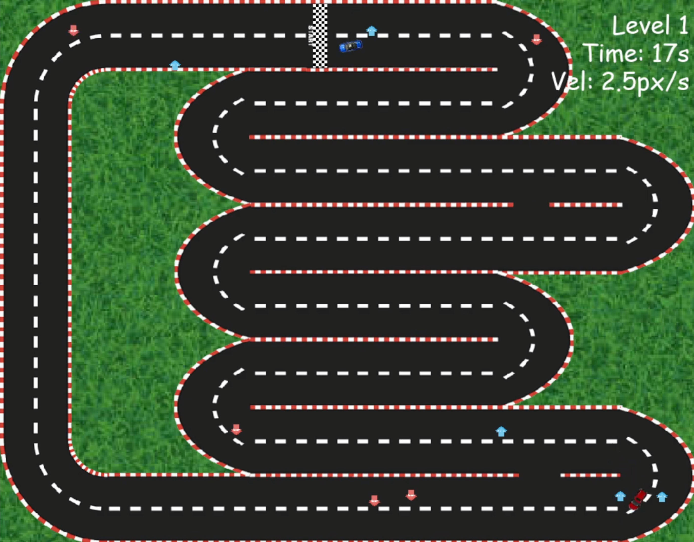
1월 19일
MVP 제출본
플레이어와 강화학습 AI가 1vs1 레이싱 대결을 하는 구도하는 2D 레이싱 게임을 만들자!

Slide 3
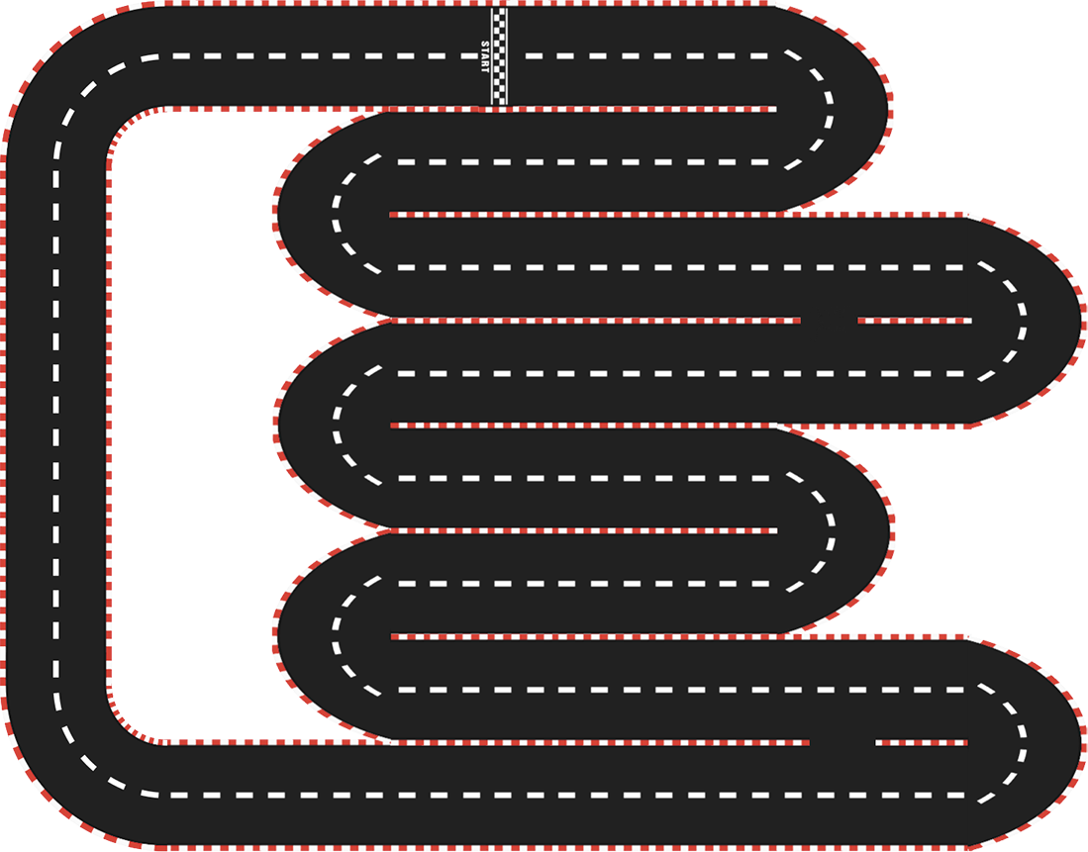
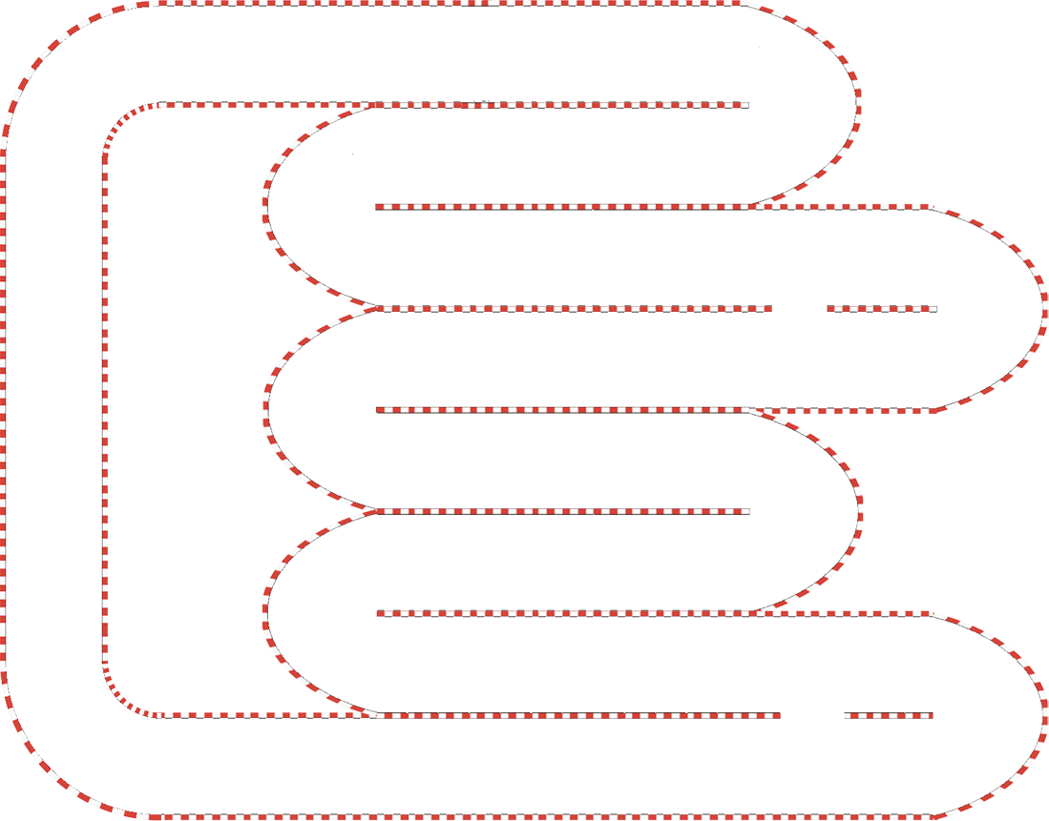
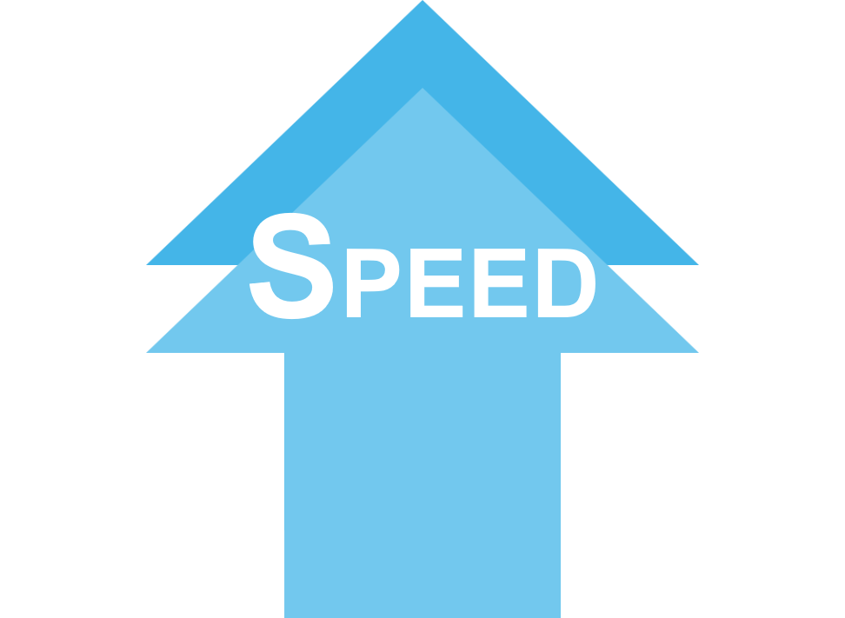
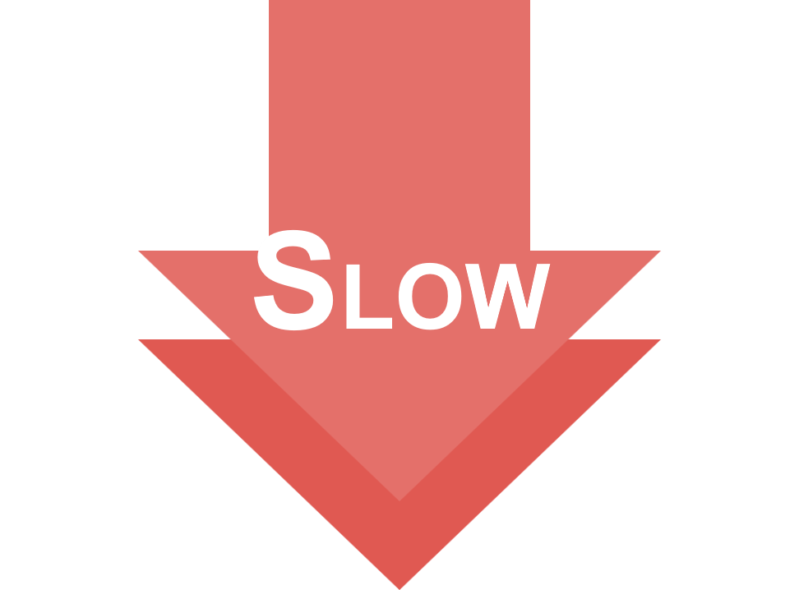
특징
카트라이더의 ‘손가락 빌리지’ 맵을 모티브로 트랙을 제작하였습니다.
트랙에 부딪히면 튕겨져 나옵니다. 전체 트랙과, 테두리만 있는 트랙을 각각 제작하여 튕겨져 나올수 있도록 구현하였습니다.
빨간색 차는 플레이어 차, 파란색 차는 강화학습 AI 차입니다. 차들끼리 서로 통과하는 것이 아닌 충돌이 가능합니다.
속도를 빠르게 하는 boost와 속도를 느리게 하는 trap 발판이 트랙 위 랜덤으로 배치됩니다.
1바퀴를 돌아 결승선에 먼저 도착하는 차가 승리합니다.

Slide 4
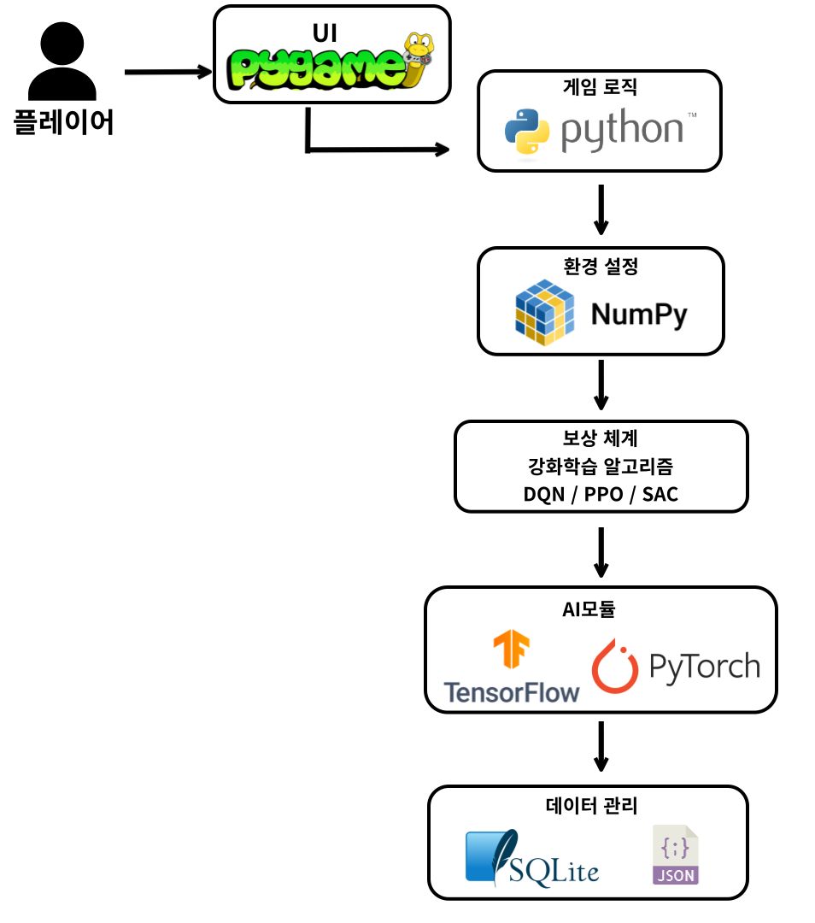
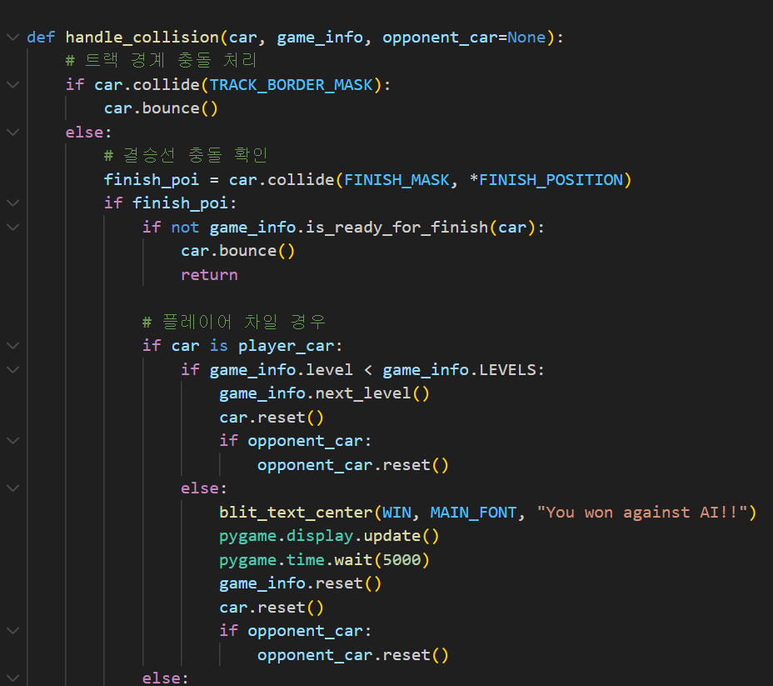
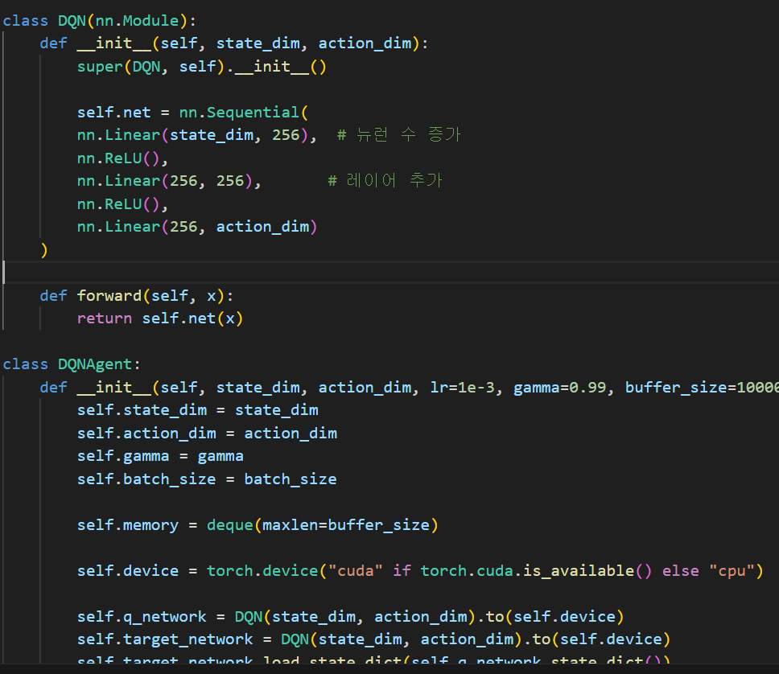
민성(여) : Level1 난이도 학습 – DQN 모델
경준: Level2 난이도 학습 – PPO 모델
민성(남): Level3 난이도 학습 - SAC 모델
전체적인 구조도 및 코드는 아래와 같습니다.

Slide 5
목표 MVP
레이싱 게임 제작
주행 코스, 장애물, 플레이어 카트, AI 카트, 최소 인터페이스
최소 1개의 강화학습 모델 구축
MVP 설정 후 추가로 바뀐 점
트랙 폭을 넓게 수정
트랙 내부에 랜덤으로 감/가속 아이템 추가
차끼리 서로 충돌 판정 추가
장애물 삭제
쉬움, 보통, 어려움 -> level 1, 2, 3으로 변경
게임 완성
버그 수정 후 게임 완성
문제점
강화학습 1개를 구축하였으나, 학습이 잘못된 것인지 제자리에서 빙글빙글 돌기만 함

Slide 6
기존 강화학습 보상 & 패널티 시스템
트랙에 부딪혀서 튕겨져 나오거나 trap 발판을 밟으면 패널티를 주고, boost 발판을 밟거나 지름길로 가거나, 빠르게 완주를 하면(빨리 도착할수록 보상을 더 많이 받음) 보상을 줍니다.
앞으로 진행 및 수정할 점
학습을 더 시켜야되겠다고 생각하였습니다.
트랙이 너무 커서(1200px X 900px) 학습하는데에 오래 걸리고, 잘 학습이 되지 않는 것을 확인하였습니다. 따라서 색상으로 구별하는 것 뿐만 아니라, 전체적인 트랙의 기준선도 AI에게 부여해주기로 하였습니다.
여기서 지름길로 가거나, 기준선에 trap이 있을 때 피하거나, 기준선에 있지 않은 boost를 먹어서 빠르게 가면 보상을 얻는 것을 추가로 설정하기로 하였습니다.

